Slide 1

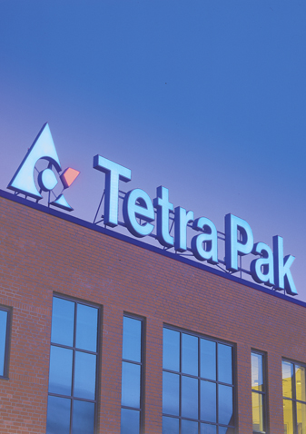
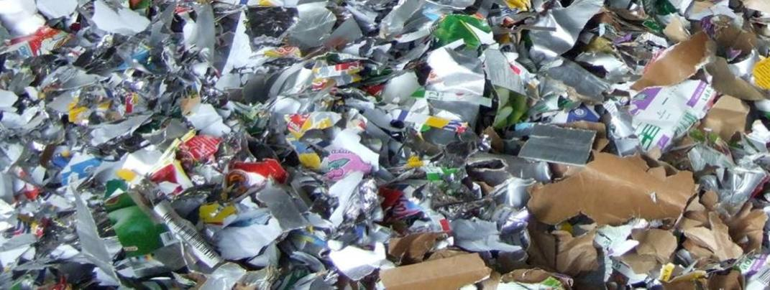
Компания Тетра Пак: политика экологической и социальной ответственности

Slide 2
Картонная упаковка Тетра Пак
Современные упаковочные системы

Slide 3

Экологическая ответственность – это естественно для Тетра Пак
is natural to Tetra Pak
  ЦЕЛЬ
  Мы стремимся сделать продукты питания безопасными и доступными повсеместно
  МИССИЯ
        Мы верим, что ответственность, лидерство и прибыльность бизнеса может вполне гармонично сочетаться
        с его экологической устойчивостью
        и социальной ответственностью
  ПОЛИТИКА
    Все новые цели и задачи.
    Всегда быть на шаг впереди.
    Экология – часть стратегии.
    Комплексный подход и перспектива.
    Широкое освещение эко-деятельности.
  БРЕНД
        “Упаковка должна экономить больше, чем она стоит”. Др. Рубен Раусинг
Notes:
Экологическая ответственность является важной частью бизнеса Тетра Пак с самого начала существования компании. Сегодня экологическая политика Тетра Пак охватывает наиболее значимые направления в сфере защиты окружающей среды. Компания не просто соблюдает самые строгие экологические требования, но и вместе со своими заказчикам и партнерами формирует и продвигает новые «зеленые» стандарты и потребительские тренды.
Цель компании Тетра Пак – сделать продукты питания безопасными и доступными повсеместно – обязывает компанию всегда быть на шаг впереди и внедрять инновационные решения для функциональности, безопасности и экологичности упаковок для пищевых продуктов.
Позиция компании Тетра Пак: мы строим наш бизнес на устойчивом фундаменте, который требует от нас постоянного совершенствования самих систем упаковки, нашей сырьевой базы, производства и логистики поставок заказчикам.
Стратегия: мы считаем экологическую ответственность одним из наших важных конкурентних преимуществ.
Миссия: мы исходим из того, что только ответственный бизнес может быть успешным и стать лидером. А рост доходов компании может вполне гармонично сочетаться с экологической устойчивостью и социальной ответственностью.
Принципы:
Сокращение влияния на окружающую среду
Переработка: наша упаковка полностью подлежит переработке (75% картон и 25% полиалюминий)
Использование сырья из возобновляемых источников

Slide 4


Наша стратегия в области экологии нацелена на обеспечение конкурентоспособности в долгосрочной перспективе
Устойчивый рост
Environment Strategy
Стратегия в области экологии
C.Lyon/GlobalEnvironment/022013

Slide 5
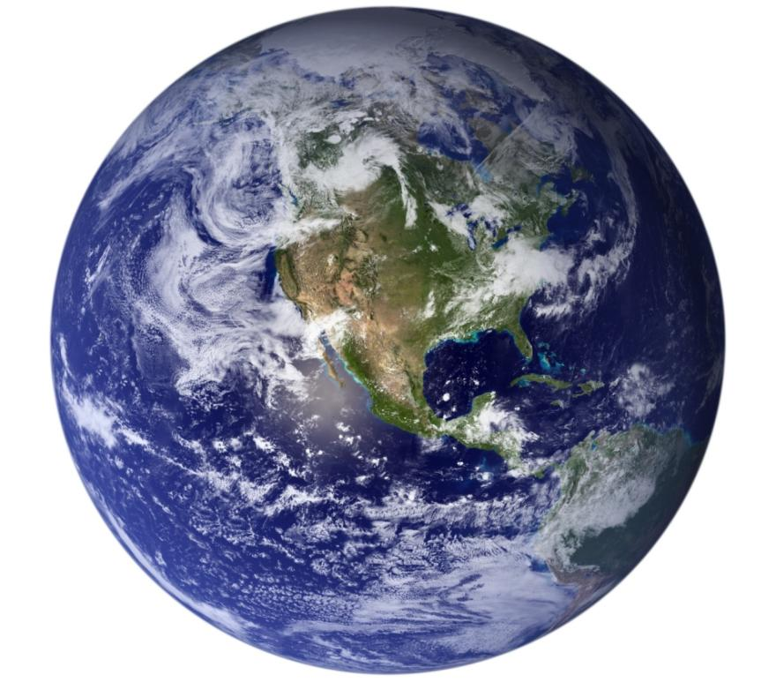
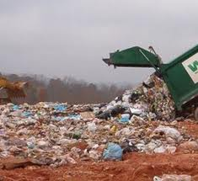
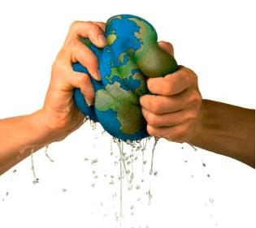
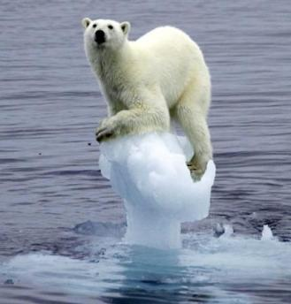
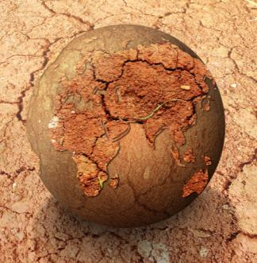
Глобальные экологические вызовы
Проблема
отходов
Истощение
природных
ресурсов
Климатические
изменения
Нехватка воды

Slide 6
Растущее влияние экологии на бизнес
Отходы
Истощение ресурсов
Изменения климата
Недостаток воды
C.Lyon/GlobalEnvironment/022013
Notes:
Title, subtitle and text slide with a heading to introduce the bullet section.

Slide 7

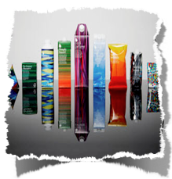


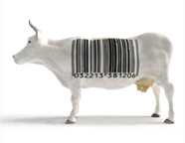

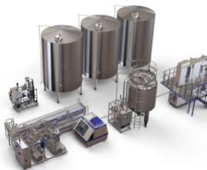
Бизнес «зеленеет»
Экология стремительно входит в бизнес-стратегии
Безопасность
продуктов
питания
Функциональность
Многообразие
Экологичность
упаковки
Снижение
стоимости
производства

Slide 8

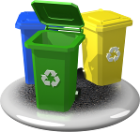


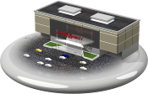
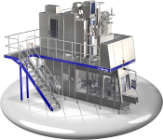
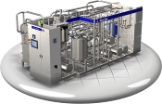


Экологичность картонной упаковки
на всех этапах «жизненного цикла»
Переработка
Сырье
Сбор
Логистика
Потребители
Торговля
Пищевые предприятия
Производство упаковочного материала
Сырье, источники, поставщики
Производство картон-основы
Notes:
Экологическая эффективность традиционно является одним из стратегических приоритетов компании Тетра Пак. Принятая в компании амбициозная экологическая программа ставит своей конечной целью производство экологичной упаковки исключительно из возобновляемых материалов с минимальным воздействием на окружающую среду при безотходном производстве.
1. ПОСТАВКИ
При работе с поставщиками мы стремимся, чтобы к 2012 году 50% поставляемого нам картона было сертифицировано Лесным
попечительским советом™.
2. НАШЕ ПРОИЗВОДСТВО
Для достижения максимальной производительности при минимальном количестве отходов мы используем стандарты
программы «Производство мирового уровня».
3. ПРОИЗВОДСТВО ПРОДУКТОВ ПИТАНИЯ И РОЗЛИВ
Наши технологические и упаковочные системы не только обеспечивают безопасность продуктов питания и их высокую питательную ценность, но также помогают заказчикам максимально повысить эффективность использования воды и энергии, и свести к минимуму образование отходов.
4.ТРАНСПОРТ
И ДИСТРИБУЦИЯ
Мы отслеживаем выбросы парниковых газов при поставках упаковочного материала и сводим их к минимуму, используя железнодорожный транспорт вместо авиа-, когда это возможно; мы также стараемся группировать отправления для уменьшения
общего количества перевозок.
5. ПОВЫШЕНИЕ ОСВЕДОМЛЕННОСТИ ПОТРЕБИТЕЛЕЙ
Мы поддерживаем программы, повышающие осведомленность о том, как
мы все можем способствовать увеличению объемов переработки отходов
упаковки. Мы объединяем эти инициативы с программами школьного
питания, в рамках которых поставляются питательные продукты и
популяризируется привычка к здоровому питанию.
6. ПЕРЕРАБОТКА ИСПОЛЬЗОВАННОЙ УПАКОВКИ
Мы стремимся удвоить глобальный объем переработки использованных упаковок с 20% в 2010 году до 40% в 2020 году. Мы работаем с
заинтересованными сторонами и поддерживаем развитие технологий, направленных на распространение экологически устойчивой и
экономически эффективной переработки отходов.

Slide 9

Экологическая стратегия Тетра Пак
1
Снижение воздействия на окружающую среду
2
Экологически эффективные инновационные продукты
3
Переработка потребительских отходов картонной упаковки
Notes:
в области сохранения климата – стабилизировать выбросы углекислого газа на уровне 2010 года при условии постоянного роста объемов производства;
в сфере утилизации – удвоить уровень переработки использованной картонной упаковки;

Slide 10
Экологическая стратегия Тетра Пак
1
Снижение воздействия на окружающую среду
Увеличение доли материалов из возобновляемых природных ресурсов
Экологическая эффективность собственных фабрик
Экологическая эффективность предприятий заказчиков
Notes:
Увеличение доли материалов из возобновляемых ресурсов
Развить использование полностью возобновляемых материалов для производства упаковки. Основа - картон, из которой упаковка компании Тетра Пак состоит на 75% - уже в основном происходит из возобновляемых источников. В планах более широкое применение «зеленого полиэтилена», который производится из тростника для производства крышечек.
в сфере выбора источников – увеличить долю сырья с маркировкой Лесного попечительского совета (FSC-сертифицированного) используемого для производства упаковки до 100%

Slide 11
Глобальные угрозы
  В ХХ веке мировое потребление бумаги увеличилось в 20 раз;
  30-40% всего заготавливаемого леса идет на производство бумаги, причем 70% этих лесов обладают высоким разнообразием флоры и фауны;
  Tetra Pak один из крупнейших потребителей бумаги в мире!

Slide 12

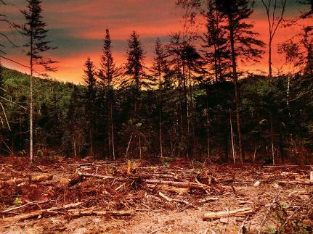
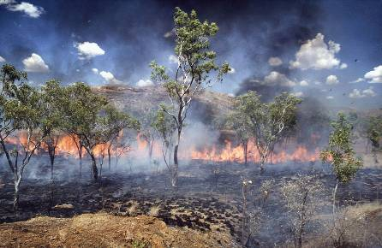
Forest Stewardship Council
Глобальные угрозы
Ежегодные чистые потери
лесов мира составляют 5,2 млн. га.
25 % видов млекопитающихся
в Мире и 11 % птиц находятся
под угрозой исчезновения.
“Существующий уровень
сохранения лесов
недостаточен.” ООН
TM FSC, A.C. All rights reserved Secretariat code FSC-SECR-2049 3
Notes:
12

Slide 13
Forest Stewardship Council
Как реагировать на это?
Информировать потребителя;
Воздействовать на производителя;
Формировать рынки продукции для экологически и социально ответственного лесного хозяйства.
TM FSC, A.C. All rights reserved Secretariat code FSC-SECR-2049 4

Slide 14
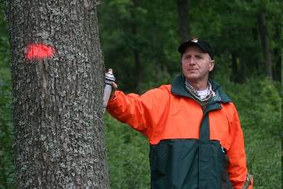
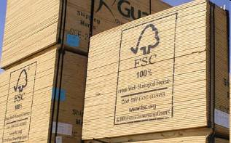
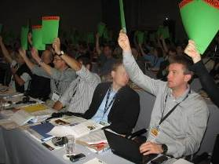
Forest Stewardship Council
Что такое FSC?
FSC (Forest Stewardship Council) это независимая, неправительственная и неприбыльная международная организация, которая создана для продвижения ответственного ведения лесного хозяйства в мире которая:
разрабатывает международные требования (стандарты) ответственного ведения лесного хозяйства;
производит аккредитацию аудиторов;
управляет торговой маркой;
формирует, совместно с партнерами, экологически чувствительные рынки.
http://youtu.be/wnDkXWNDsDE
TM FSC, A.C. All rights reserved Secretariat code FSC-SECR-2049 8

Slide 15
Forest Stewardship Council
Принцип работы лесной сертификации
Оптовая и розничная торговля
Лес
Фабрика
Маркировка на
продукции
Сертификация цепочки
продукции
Сертификация управления
лесами
Непрерывность цепочки!
TM FSC, A.C. All rights reserved Secretariat code FSC-SECR-2049 7

Slide 16
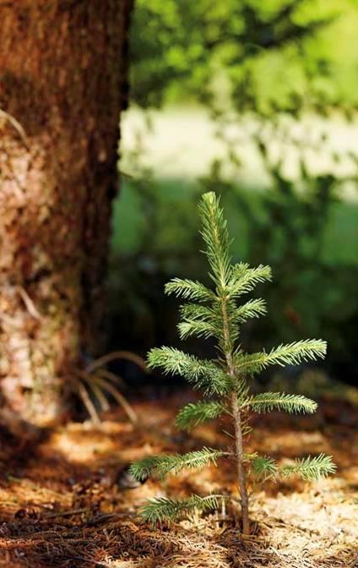
Амбициозная лесная программа
Руководство к действию
Управление лесами:
Наша цель – добиться того, чтобы
весь объем древесного волокна
поступал из лесов, сертифицированных
по высшим мировым стандартам –
на сегодня, по стандартам Лесного
попечительского совета
(Forest Stewardship Council, FSC)
Цепочка поставок:
Мы также ставим целью обеспечить
полную прослеживаемость всего пути
нашей упаковки от лесной делянки
до покупателя в магазине
Notes:
За год 1 дерево дает планете в среднем от 100 до 700 кг кислорода (в зависимости от вида дерева), нейтрализует 80 кг вредных веществ, связывает 33 кг углерода, впитывает 20 кг пыли и фильтрует около 100 000 кубометров воздуха. Именно поэтому Тетра Пак активно борется за ответственное использование лесных ресурсов.
Мы планируем увеличить до 100% долю FSC-сертифицированного картона в составе нашей упаковки, сертифицированного Лесным попечительским советом (FSC). Для этого мы сотрудничаем со своими поставщиками, а от заказчиков ожидаем готовности совместно продвигать ответственные стандарты потребления.
Упаковка Тетра Пак происходит из леса. Именно поэтому сохранение и приумножение лесных богатств является одним из основных направлений нашей экологической политики.
Для этого мы активно поддерживаем деятельность Лесного попечительского совета (Forest Stewardship Council или FSC) – авторитетной независимой международной организации, выступающей за ответственное лесопользование, чьи сертификаты – это признанный международный стандарт качества при производстве лесобумажной продукции. Устойчивое управление лесами – это поиск разумного баланса между экологическими, социальными и экономическими аспектами лесопользования.
С точки зрения экологии, грамотное управление лесными хозяйствами означает, что лесозаготовительная практика не приводит к сокращению лесных массивов и не оказывает негативного воздействия на растительный и животный мир лесов.
Социальная роль ответственного лесопользования гарантирует участие местного населения и общества в целом в принятии решений о хозяйственной деятельности в лесах, его занятость на лесных производствах, а также сохранение в будущем для всех нас возможности жить и работать в лесах, пользоваться их дарами и находить в них отдохновение.
И, наконец, с экономической точки зрения, тщательное планирование и управление лесами должно делать лесопользование эффективным уже сегодня без опасений за будущее лесных богатств.

Slide 17

FSC
знак снижения рисков для бизнеса
Для покупателя, логотип FSC дает уверенность в:
  знании источника происхождения древесины;
  легальности используемой древесины по всей цепочке переработки и продажи;
  обеспечении сохранения редких и исчезающих видов флоры и фауны, иных лесов высокой охранной ценности;
  обеспечении интересов и прав работающих;
  соблюдении прав местного населения.

Slide 18


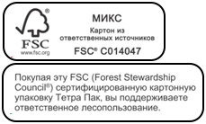






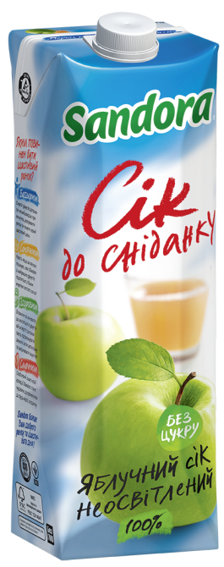

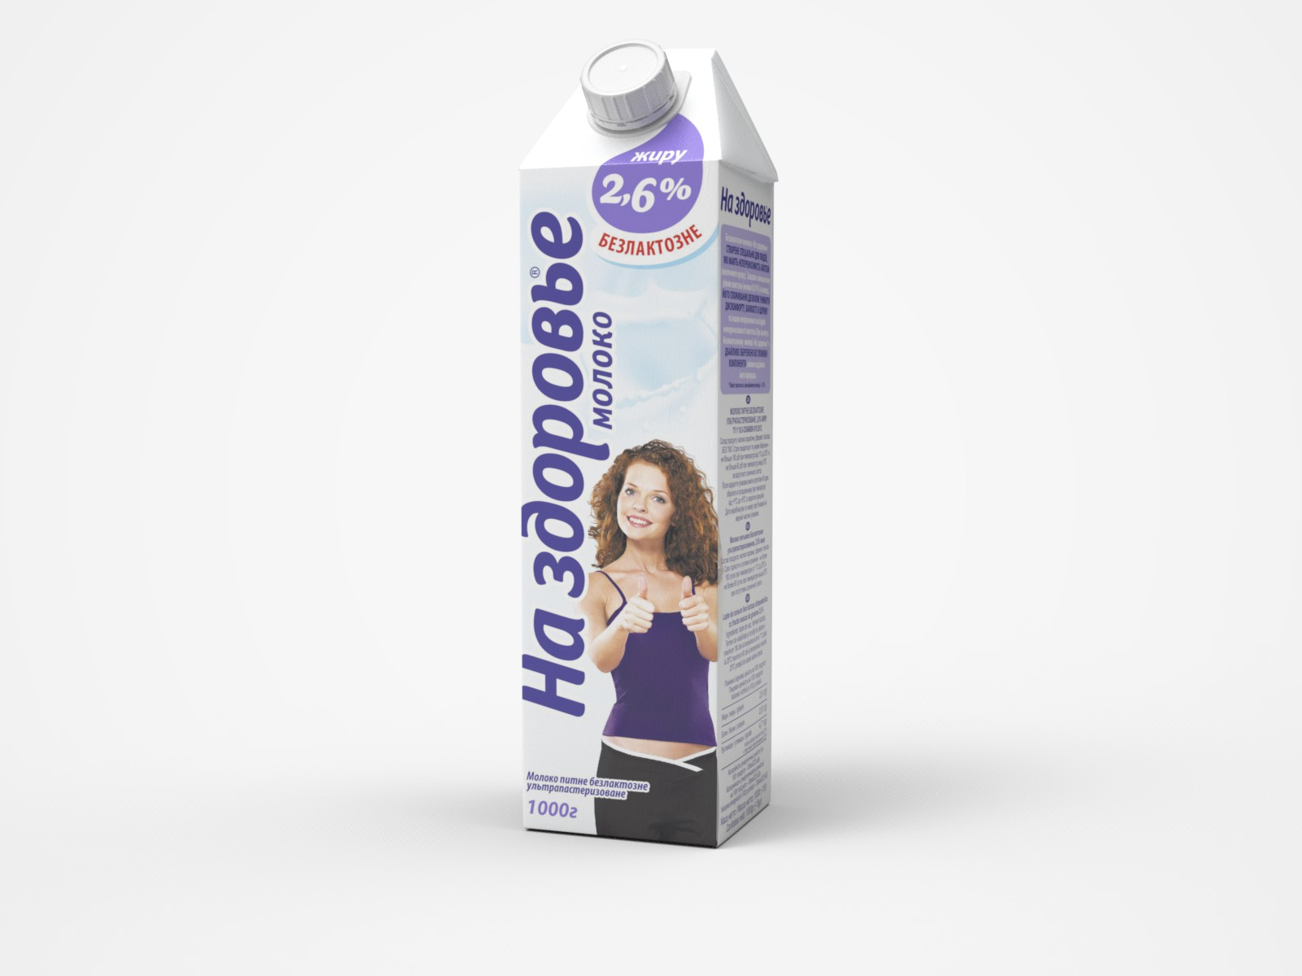
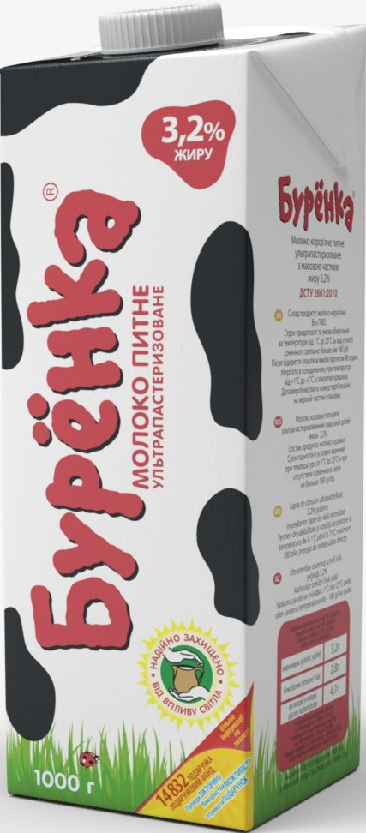
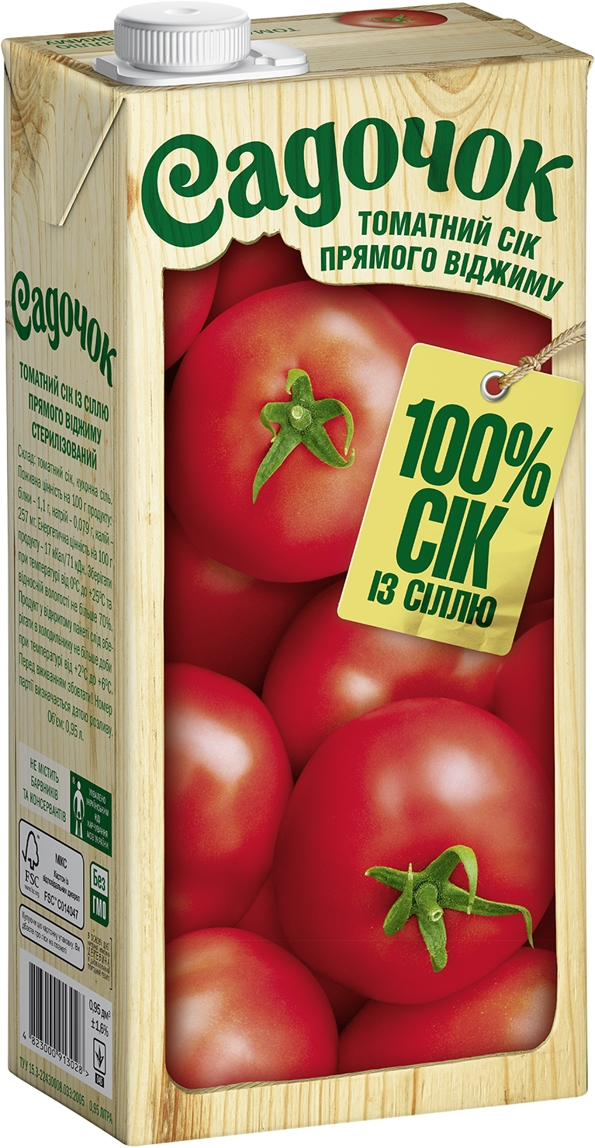
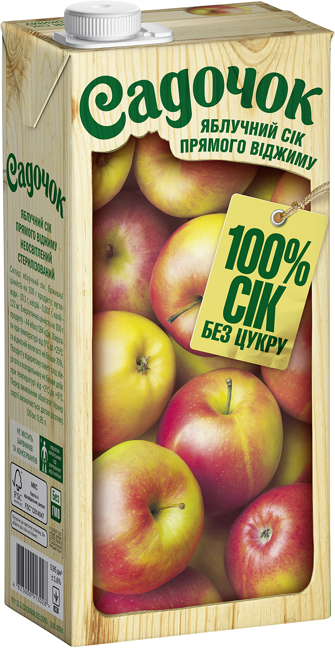
Картон из ответственных источников
Congrats!
Congrats!
Congrats!
Первые упаковки со знаком FSC для различных категорий напитков уже на полках
92 млн. FSC cертифікованої упаковки у 2013 р.
Notes:
Компании Тетра Пак Украина и ПепсиКо Украина активно поддерживают политику ответственного лесопользования и первыми выходят на рынок с торговым знаком FSС, внедряя политику экологически ответственных закупок и формируя “зеленый” рынок потребления
К 2020 году в сфере выбора источников компания Тетра Пак в мире (и в Украине) планируем переход на полностью возобновляемые материалы, что означает увеличение доли сырья с маркировкой Лесного попечительского совета (FSC-сертифицированного) используемого для производства упаковки до 100%, а также более широкое применение «зеленого полиэтилена», который производится из сахарного тростника.

Slide 19
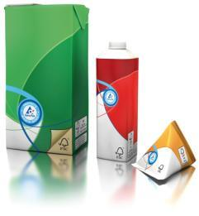
Продукты в FSC-сертифицированной упаковке
FSC-сертифицированная упаковка (Млрд.)
32
+43 %
41% -доля FSC сертифицированного картона для производства упаковки в 2013 году
10,7% доля FSC сертифицированной упаковки компании Тетра Пак в 2013 г. в Украине (по отношению ко всей выпущенной упаковки на рынок))

Slide 20
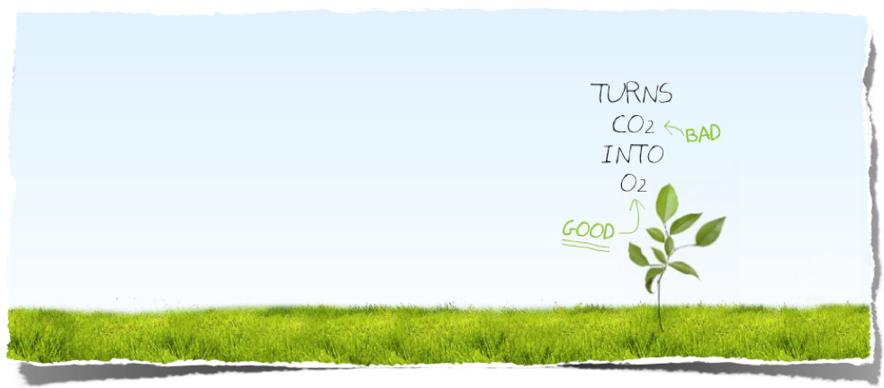
Минимизация воздействия
Рост доли материалов из возобновляемых ресурсов
Увеличение доли материалов
из возобновляемых ресурсов
Снижение расхода материалов
Ответственный выбор поставщиков
AL
PE
AL
75%
PE
20%
ВЕС
УГЛЕРОДНЫЙ СЛЕД
Notes:
Упаковка из экологически устойчивых источников: наша цель –добиться, чтобы упаковка целиком состояла из возобновляемых
материалов. Мы стремимся к тому, чтобы картон для всех наших упаковок поступал только из источников, сертифицированных
Лесным попечительским советом™ (FSC™). Мы также работаем над созданием пластиковых крышек из растительных материалов,что должно повысить спрос поставщиков на пластик из возобновляемых материалов.

Slide 21
Цель 2020 в области выбросов СО2
Нулевой прирост или -40%
РОСТ ПРОИЗВОДСТВА
ЦЕЛИ КЛИМАТ
2020
2010

Slide 22

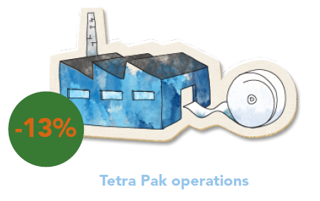
Цели по уменьшению углеродного следа
2005 – 2010: -13% выбросов CO2e
Достижение
Общее уменьшение выбросов за период 2006-2010: 388 тыс. тон CO_{2e}
13% уменьшение выбросов CO₂e в абсолютных цифрах при…
23% росте производства
Достигнуты благодаря
  Энерго эфективности
  Использованию возобновляемой энергии
Климатическая программа WWF участником которой мы являемся
Figures calculated according to the WBCSD/WRI GHG Protocol Scopes 1 &2, and verified in 2011 by Ecofys
EL/Mar 2012
Notes:
Our climate goal was to reduce the absolute CO2 (equivalents) emissions in our operations by 10% between 2005 and 2010.
The climate goal was acheived mainly by reducing the energy use in the converting factories and by purchasing green electricity
The accumulated emission reduction and compensation (2006-2010) = 388 k tonnes CO2e
Figures included : direct emission from burning fuels at TP site, inderect emissions from electricity generation and heating, and from cooling agents and solvents.
Положительная сторона
Солнце дает энергию и тепло, которые делают возможной жизнь на Земле. Частично эта энергия и тепло поглощаются, но большая их часть рассеивается в виде инфракрасных лучей. Атмосферные газы, такие как CO2, задерживают часть этих лучей, смягчая климат на Земле и делая планету пригодной для жизни. В этом заключается благоприятное воздействие т.н. «парникового эффекта».
Отрицательная сторона
Но все не так просто. Постоянное накопление парниковых газов, удерживающих тепло, приводит к тому, что все меньшее количество тепла может рассеиваться, что, в свою очередь, приводит к перегреву планеты. Собственно, поскольку тепло является формой энергии, чем больше мы нагреваем планету, тем менее стабильной она становится – примерно как котел с водой на огне.
Из всех парниковых газов, присутствующих в атмосфере, самым распространенным является CO2. Есть и другие газы, которые потенциально еще больше способствуют удержанию тепла, например, метан, выделяемый, мусорным свалками, и закись азота, которая образуется, в частности, при сгорании топлива.
Ученые разработали правило, по которому все выбросы парниковых газов описываются в эквиваленте CO2. Таким образом, «углеродный след» подразумевает влияние, оказываемое на климат различными газами.

Slide 23
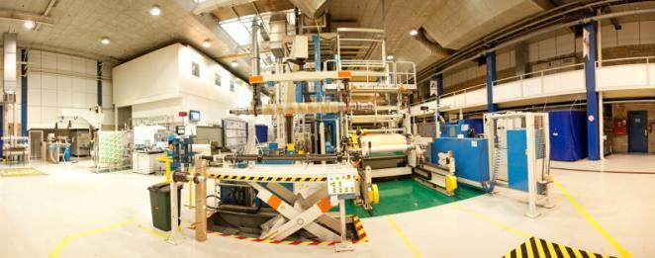



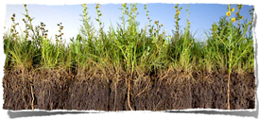



Собственная эко-эффективность
Фабрики упаковочного материала (Киев)
Фабрика сертифицированна в соответствии стандарта по экологии ISO 14001:2004
И системой управления качеством и безопасностью ISO 9001:2008
Фабрики Тетра Пак
КЛИМАТ
ВОДА
ОТХОДЫ
Уменьшение расхода электроэнергии
Уменьшение расхода газа
Эффективное использование топлива
Эффективное использование тепла
Снижение расхода воды
Повторное использование
Очистка стоков
Уменьшение отходов производства
Переработка вместо захоронения
100% переработка производственных
отходов упаковочного материала
Notes:
Для детального управления нашими производствами мы используем систему «Производство мирового уровня» (World Class Manufacturing, WCM).
Эта система помогает нам уменьшить объемы производственных отходов, снизить воздействие на окружающую среду и минимизировать затраты. Так, мы обнаружили, что добьемся 5–7% экономии на наших фабриках, если сможем избежать образования отходов на этапе пуско-наладки при производстве упаковочного материала. Весь позитивный опыт централизованно собирается, обобщается и распространяется по фабрикам компании. Все производственные подразделения Тетра Пак отчитываются об использовании химикатов, потреблении воды и энергии, уровне выбросов и объему производственных отходов.
Система управления качеством и безопасностью распространяется на производство упаковочных материалов для жидких пищевых продуктов.
Система регулярно обслуживается и развивается согласно требованиям стандартов ISO 9001:2008 и 14001:2004, BRC/Iop. Она была установлена, задокументирована, внедрена и поддерживается в компании ДП «Тетра Пак Украина» .
Задача системы управления качеством и безопасностью состоит в том, чтобы гарантировать достижение целей с максимальной эффективностью, а также решение проблем Компании, при условии соответствия требованиям правил, инструкций и стандартов. Требования Системы используются относительно всех вовлеченных областей деятельности и связанных с ней функции.
Система существует для того, чтобы гарантировать необходимые условия для правильного проведения работ вовремя и организации работы согласно с принципом: "управление - выполнение - оценка", которая обеспечивает:
- административные управляющие занимаются планированием, управлением, оборудованием и поддержкой персонала с целью достижения результатов;
- персонал, занятый в работе, гарантирует ее качество и безопасность;
- персонал, который занимается оценкой и анализом, определяет эффективность управления, обрабатывая и проверяя соответствие результатов работы с определенными факторами качества и экологической безопасности.

Slide 24



Эко-эффективность фабрик Тетра Пак
Фабрика Киев
Энергопотреб.: -7,2%
Вода: -23.4%
Отходы: 96% переработка
Электричество: -7.7%
переработка +9%
Kiev CF environmental KPIs 2011 vs 2008
Notes:
Энергопотребление: электричество+сжиженный газ+природный газ

Slide 25
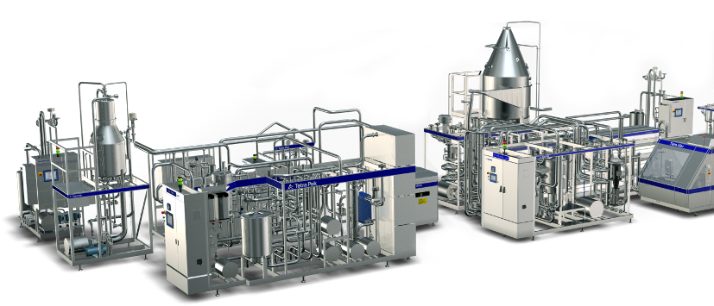





Эко-эффективность заказчиков
Экологическая эффективность оборудования
4.7
ПОТРЕБЛЕНИЕ ЭЛЕКТРОЭНЕРГИИ
160
(kW на 1000 упаковок 1л)
3
-36%
ПОТРЕБЛЕНИЕ ВОДЫ
(литров на 1000 упаковок 1л)
30
-81%
1964
1982
2002
2005
2007
2009
TBA/3
TBA/8
A3 Flex
A3 Speed
A3 Flex iLine
A3 Speed iLine
Notes:
Снижение воздействия производства: технические инновации
Тетра Пак помогают заказчикам снижать затраты и повышать
экологический профиль их производств.

Slide 26
Экологическая стратегия Тетра Пак
2
Экологически инновационные продукты
Экологические инновации в упаковке
Экологически передовое технологическое и упаковочное оборудование

Slide 27




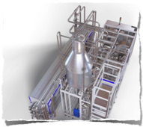

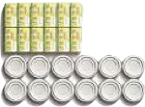
Экологические инновации
г / л (СО2 экв.)
Барьерные
свойства
без фольги
Повысить долю
возобновляемых
Ресурсов
Полиэтилен из
возобновляемых
ресурсов
Меньше
материалов
Новые
Материалы
Перерабатываемость
Доставка
Транспортная
эффективность
Эко-эффективное
оборудование
CURRENT
PROFILE
POTENTIAL
FUTURE
PROFILE
Notes:
Одна из наших основных целей –создание упаковки, полностью состоящейиз возобновляемых материалов. Замена алюминиевой фольги другим материалом позволила бы снизить выбросы углерода от асептической картонной упаковки,но разработка альтернативной защиты от проникновения кислорода является сложной технической задачей.

Slide 28
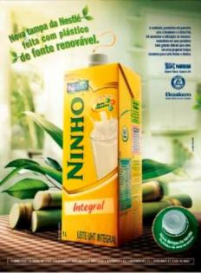

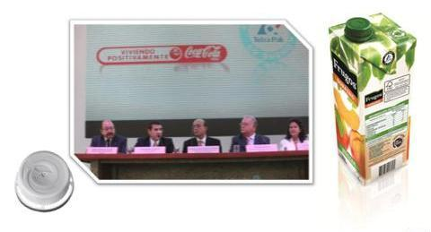
Био – полимерные крышечки изготовленные из сахарного тростника
Packs with bio-based caps delivered (million)
Nestlé, Brazil (2011)
Coca-Cola, Peru (2012)
C.Lyon/GlobalEnvironment/022013
Notes:
We first launched bio-based caps with Nestlé in Brazil late 2011
Early 2012 Coca-Cola in Peru launched their Frugos juice brand with a strong environmental positioning – with both bio-based caps and FSC-labelled cartons. Image from the launch event jointly with Coca-Cola and Tetra Pak.
С 2011 года мы уже получаем от бразильского партнера Braskem первые тысячи тонн полиэтиленовых крышек из сахарного тростника.
Research:
65% of consumers, globally, agree that “replacing the plastic openings with openings made from renewable resources” is a very important change in improving a carton’s environmental profile
Source: Tetra Pak Environmental Research 2011

Slide 29
Экологическая стратегия Тетра Пак
3
Переработка потребительских отходов упаковки
Развитие технологий переработки упаковки
Рост объемов переработки потребительских отходов упаковки
Notes:
ШЕСТЬ ШАГОВ К ПОВЫШЕНИЮ ОБЪЕМОВ ПЕРЕРАБОТКИ
1. Разрабатывать продукцию, подлежащую переработке
2. Поддерживать организации, занимающиеся вторичной переработкой
3. Вовлекать потребителей
4. Развивать технологии переработки
5. Влиять на государственную политику в этой области
6. Работать в партнерстве с организациями и частными лицами

Slide 30
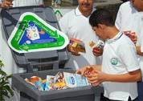
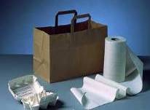
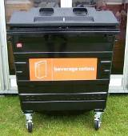
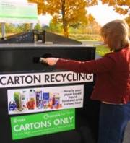
Рисайклинг – растущая отрасль
Эффективное повторное использование ресурсов
30% упаковки Тетра Пак переработано в мире (2012)
Мы поддерживаем увеличение сбора и переработки, а также уровень осведомленности потребителей
According to a life cycle analysis (LCA) presented in June 2013 by Tetra Pak together with the Swedish Environmental Research Institute and WWF, recycling beverage cartons is best for the environment. The alternative is to incinerate used cartons and recover energy from the process, but the study showed that the environmental benefits are greater if the beverage cartons are recycled into new products to make use of their material components.
Notes:
[TP1113]
Recycling – a growing industry

Slide 31

Стратегические цели 2020
В среднем в мире должно перерабатываться не менее 40% выпущенной упаковки
Уровень переработки полиалюминия составит не менее 90%
Notes:
[TP202]
The Vision represents why we do what we do.
It provides us with a common direction.
It inspires and motivates us, and justifies our reason for being, today and tomorrow.
It reflects what we are already doing and also what we are striving to achieve.
It is open-ended, allowing us to pursue new opportunities for both our existing business and new businesses.

Slide 32




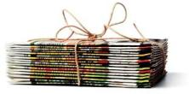
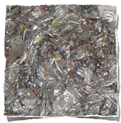

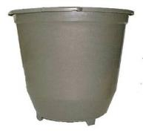
Как это работает?
ВОЛОКНО
БУМАЖНАЯ ПРОДУКЦИЯ
УПАКОВКА
РОСПУСК
ПОЛИАЛЮМИНИЙ
ПОЛИМЕРНАЯ
ПРОДУКЦИЯ

Slide 33
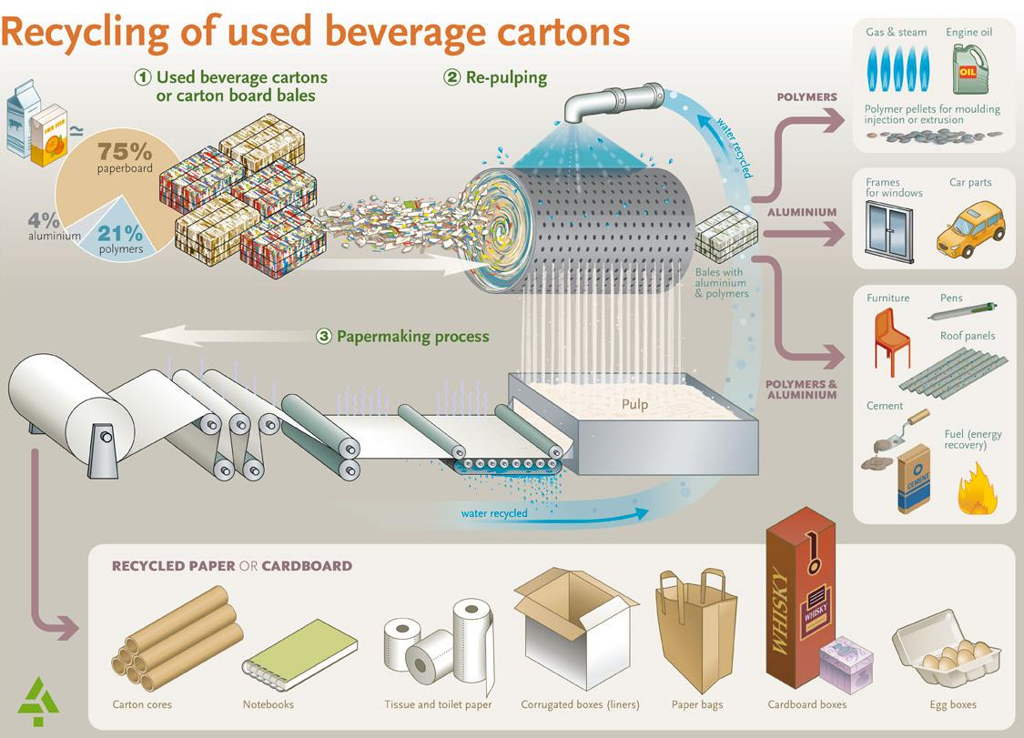
Notes:
The recycling process for beverage cartons is quite simple.
They are collected and sent to a recycling facility where they most commonly are shredded and put into a re-pulper (centrifugation in water, which can be compared to a household blender) in order to separate out the wood fibres for new paper making.
Thereafter different technologies can separate the polyethylene and aluminium components into raw materials for new products.
The choice of technology depends on quantity, end products etc.
Tetra Pak has the technical knowledge to help any mill understand how it can use the installed technology and modify it if needed, so that cartons can be recycled.

Slide 34

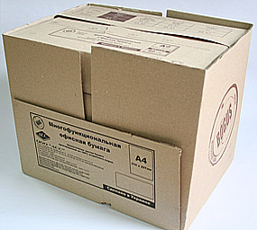
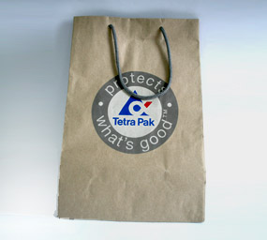
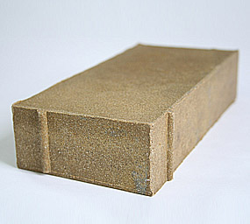
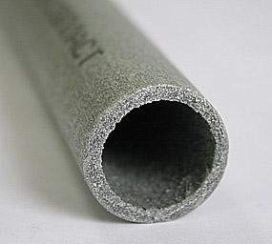
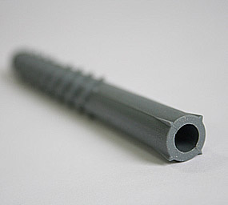
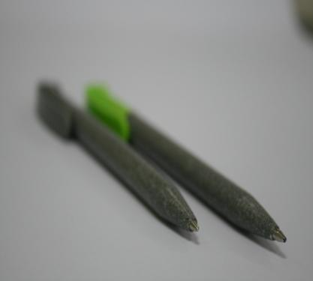


1

Slide 35




Изделия из полиалюминия
Ручки
Тротуарная плитка
Декинг
атмосферостойкие настилы
Автомобильные коврики

Slide 36






Переработка упаковки Тетра Пак
Уверенно к цели 2020
65000
5800
5307
3965
4676
2618
Тон
1806
1500
Рік | 2008 | 2009 | 2010 | 2011 | 2012 | 2013 | 2014 | 2020
Notes:
Одним з головних напрямків нашої екологічної стратегії було і залишається виконання показників по переробленню споживчих відходів нашої упаковки, а також перероблення відходів власного виробництва та виробництв наших замовників.
Як ви пам`ятаете, Recycling Rate включено в нашу кластерну балансну карту.
Кожен рік показник переробки зростає, не дивлячись на відсутність єфективної системи роздільного збору відходів в країні .
Наш партнер з переробки, підприемство, що розташоване у м. Харків, зібрав і переробив у 2013 році 5307 т відходів картонної упаковки для напоїв, що на 631 т більше ніж у минулому році.
КЛИК

Slide 37








Партнерство
UkrPEC
ПАРТНЕРЫ
WWF
Лесная программа WWF
Климатическая программа WWF
Лесной попечительский совет (FSC)
Ассоциация ответственных лесоторговцев (GFTN)
Global Compact ООН
Научные и исследовательские институты
КОММУНИКАЦИИ
Экологический и Социальный Отчет
SEDEX
Экологическая информация по оборудованию
LCA Анализ жизненного цикла
Калькулятор «углеродного следа»
Эко-маркировка и инфо на упаковке
FSC сертификация
Информация для потребителей
об экологичности картонной упаковки

Slide 38






Упаковка сдавайся
  Приняло участие более 60 тыс. школьников 1-6 классов

Slide 39


Slide 40


Будь Чемпионом
Киев Одесса Харьков Днепропетровск Львов
  Приняли участие120 тыс. школьников 1-4 классов из 490 школ

Slide 41


«Пробег с верой в сердце»
Тетра Пак Украина
поддержала инициативу компании «Данон» -
ежегодный благотворительный марафон
«Пробег с верой в сердце»
Цель - собрать средства и купить медицинское оборудование для детей с сердечными заболеваниями.
Пробеги проходили:
2011г. в г. Херсоне, г. Кременчуге
2012 г. в г. Херсоне, г. Кременчуге,
г. Полтава, г. Днепропетровск
Notes:
В 2012 г. пробег впервые прошел в Днепропетровске в рамках Дня города, 8 сентября. Мероприятие собрало более 7 тысяч жителей. Собранные во время проекта 92 тыс. гривен пойдут на приобретение портативного ультразвукового сканера для кардиоотделения детской городской клинической больницы №2 г. Днепропетровска.
22 сентября марафон состоялся в Кременчуге – и его поддержали более 3 тыс. жителей. В ходе марафона организаторы собрали более 73 тыс. гривен. На эти средства будет приобретено оборудование искусственной вентиляции легких для Кременчугского городского роддома.
В Херсоне благотворительный марафон прошел 29 сентября. Более 5 тыс. человек приняли в нем участие – на 40% больше, чем в прошлом году. В ходе марафона было собрано более 81 тыс. гривен, которые пойдут на обеспечение Херсонской областной детской клинической больницы оборудованием искусственной вентиляции легких.
В Полтаве пробег «С верой в сердце» состоялся 30 сентября. В мероприятии приняли участие 2 тыс. жителей. В ходе марафона организаторам удалось собрать более 51 тыс. гривен, которые пойдут на приобретение медицинского оборудования для 5-ой городской клинической больницы.

Slide 42


«Пробег с верой в сердце»
В рамках программы компания Тетра Пак представила свои экологические инициативы.
- Среди участников пробега был распространён «Гражданский Экологический Кодекс» - более 5000 тыс. экземпляров
- Программа «Упаковка сдавайся» для маленьких марафонцев

Slide 43



Внутреняя коммуникация

Slide 44
«ЛЕСНЫЕ ИСТОРИИ»
Что: Рассказ молодых и признанных фотографах из Украины о роли лесов в жизни Земли и каждого из нас с помощью языка современной фотографии
Идея: Донести философию осознанного отношения к лесам в среде как можно больших сегментах общества и в средствах массовой информации
Место проведения фотовыставки: г.Киев, Национальный Ботанический Сад им. Н. Н. Гришка НАН Украины, центральная аллея
Период фотовыставки: 7 октября – 18 ноября 2014

Slide 45




«ЛЕСНЫЕ ИСТОРИИ»

Slide 46





«Возобновим леса вместе»
Ежегодная акция
Цель акции "Возобновим леса вместе" – информировать широкую общественность о текущей ситуации с лесными ресурсами планеты, средствах предотвращения их уничтожения и деятельности FSC в этом направлении, а также привлечение внимания украинских компаний к необходимости внедрения политики экологически ответственных закупок и формирования «зеленого» рынка потребления.
Цель акции – информировать широкую общественность о текущей ситуации с лесными ресурсами планеты, средствах предотвращения их уничтожения и деятельности FSC в этом направлении, а также привлечение внимания украинских компаний к необходимости внедрения политики экологически ответственных закупок и формирования «зеленого» рынка потребления.
2012г. – 5000 саженцев
2013г. – 1 га, 7000 сажанцев

Slide 47





Программа зеленого офиса
- Раздельный сбор отходов в офисе, сбор упаковки сотрудниками
- Информирование сотрудников о возможности уменьшения негативного влияния на экологию
- Закупка бумаги для печати производится у фирмы – производителя сертифицированного по ISO 14000
- Специальные насадки на краны для экономии воды
- В офисе установлен контейнер для сбора использованных батареек
- Установлены энергосбере- . гающие лампы, окна.

Slide 48



Час земли
http://wwf.panda.org/uk/campaigns/eh13/materials/

Slide 49










Slide 50
Контактная информация
  Менеджер по экологии и связям с органами власти Таранцова Анна
Tel: +38 (044) 354 2197
Mob:+38 050 3558163
anna.tarantsova@tetrapak.com
  www.tetrapak.com\ua

Slide 51


Экологический отчет 2013
Глобальное исследование предпочтений потребителей

Slide 52

Потребители выбирают активности, которые могут что-то изменить
Вопрос: Мы спросили потребителей: «Пожалуйста, укажите, какие из следующих действий вы на самом деле совершили или планировали совершить в прошлом году»
Всего %
Сортировали отходы
Собирали информацию о вопросах или проблемах экологии
Думали о вопросах экологии во время приобретения товаров
Приобрели экологичный продукт несмотря на более высокую стоимость
Обращали внимание на эко-маркировку
Собирали информацию о вопросах или проблемах экологии
Отказались от выбора в пользу бренда или продукта из-за экологических соображений
Часто
Иногда
От случая к случаю
Думал(а) об этом
Не думал(а) об этом
ANALYSIS:
Наиболее часто выполняются (в зеленом поле) простые для потребителей действия, а также действия, которые приносят пользу как для потребителей, так и для окружающей среды
Синие поля указывают на действия, которые требуют больше усилий, финансовых обязательств или которые оказывают непосредственное влияние на покупательские привычки

Slide 53

Что мешает людям покупать экологически безопасные продукты?
Вопрос: Мы спросили потребителей : «Что мешает вам покупать экологически безопасные продукты?»
Более высокая стоимость «зеленых» продуктов
Невозможность различить обычные и «ответственные» продукты
Недостаток информации о продуктах, которые являются более безопасными
Отсутствие доступности таких продуктов
Недостаток влияния на окружающую среду
Худшее качество (удобство держания и использования, утилизации) по сравнению с традиционными продуктами
Нежелание выделять время на подобные вопросы
Всего %
АНАЛИЗ:
Вопрос стоимости является основным препятствием для покупки экологически безопасных продуктов, особенно на развитых рынках
На развивающихся рынках другими важными факторами являются низкий уровень осведомленности, информации и доступа к продукту
Успех в продаже экологически безопасных продуктов, следовательно, заключается в доходчивом разъяснении выбора потребителям

Slide 54

Какие аспекты экологической деятельности являются наиболее важными?
Вопрос: Мы попросили 230 лидеров мнений: «Назовите важнейшие экологические аспекты? Почему они важны?»
Возможность перерабатывать упаковочный материал
Экологически эффективные материалы
Возможность многократного использования упаковки
Возможность использовать био-разлагаемую упаковку
ПРИМЕЧАНИЕ: Аспекты указаны в порядке упоминания респондентами.
Соответствует показателям 2011 года
Увеличение по сравнению с 2011
Понижение по сравнению с 2011
АНАЛИЗ:
Переработка по-прежнему является наиболее часто упоминаемым способом повышения ценности материалов, имеющим позитивные социальные последствия и не требующим существенных усилий со стороны потребителей
Использование экологически эффективных материалов становится все более значимым вопросом. Открываются новые возможности за счет новых технологий

Slide 55
Какую экологическую инициативу компании считают наиболее значимой?
Вопросы: Мы спросили 230 лидеров отрасли:
  1. Учитывает ли ваша компания вопросы окружающей среды при выборе упаковки для напитков?
  2. С какими основными экологическими проблемами сталкивается ваша организация?
  3. Какие экологические инициативы и / или экологические продукты есть в вашей организации?
Управление отходами
Снижение выбросов, сокращение используемой электроэнергии
Новые материалы (например био-материалы)
Снижение веса, сокращение используемых материалов
Цепочка поставок (возобновляемые материалы)
Сертификация
Соответствует показателям 2011 года
Увеличение по сравнению с 2011
ПРИМЕЧАНИЕ: Инициативы указаны в порядке упоминания респондентами.
Понижение по сравнению с 2011
АНАЛИЗ:
Управление отходами является наиболее часто реализуемой инициативой и чаще всего отмечается лидерами отрасли
Использование новых био-материалов растет в связи с возможностями, созданными новыми технологиями
Маркировка и сертификация, часто помогает удовлетворить спрос потребителей на информацию

Slide 56
Люди доверяют эко-маркировке?
Всего
Развитые страны
Франция
Германия
Япония
Великобритания
США
Развивающиеся страны
Бразилия
Китай
Индия
Россия
ЮАР
Турция
Всего %
54%
Респондентов доверяют эко-маркировке. Цифра растет.
АНАЛИЗ:
Доверие к экологической маркировке увеличилось (в настоящее время 54% против 37% в 2011 году)
Существует четкое различие между странами
Развивающиеся страны доверяют экологической маркировки в наибольшей степени. (Более 2/3 потребителей в Китае, Индии и Южной Африки по сравнению с 1/3 в Японии, Германии и Франции)

Slide 57


